Slide 1
ПРОГНОЗИРОВАНИЕ УСПЕВАЕМОСТИ СТУДЕНТОВ ПО РЕЗУЛЬТАТАМ ТЕСТИРОВАНИЯ МНОЖЕСТВЕННОГО ИНТЕЛЛЕКТА С ПОМОЩЬЮ ТЕХНОЛОГИИ ВИБРОИЗОБРАЖЕНИЯ И ПРОГРАММЫ ВИБРАМИ
1-я Международная научно-техническую конференция Современная психофизиология. Технология виброизображения (Vibraimage).
В.А. Акимов, А.С. Колпаков, М.С. Куприянов, О.Е. Мартынов, В.А. Минкин, Я.Н. Николаенко, П.И. Сацердов

Slide 2
ПРОФЕССИОНАЛЬНЫЙ ВЫБОР И ПРОФОРИЕНТАЦИЯ
Способности - есть индивидуально-психологические особенности личности, возможность человека успешно выполнять тот или иной вид деятельности при минимальном расходе внутренних ресурсов и времени
Notes:
Потребность в уточнении профессионального выбора наблюдается в течение всей профессионально активной жизни человека. Впервые с этой проблемой человек сталкивается в школе: выбор профильного класса, выбор подготовительных курсов для поступления в среднее или высшее учебное заведение и др. На кого пойти учиться и куда пойти учиться? Иными словами, проблема соответствия способностей абитуриента профилю учебного заведения во многом определяет успешность дальнейшей жизни молодых людей. Выбирая специальность, человек руководствуется обилием мотивов, где не последняя роль принадлежит способностям к овладению будущей профессией. Школьные оценки по учебным дисциплинам не всегда в полной мере отражают наличие или отсутствие способностей к конкретной области. Возможность человека успешно выполнять тот или иной вид деятельности при минимальном расходе внутренних ресурсов и времени отражают его способности, которые развиваются только в процессе непосредственной деятельности человека

Slide 3
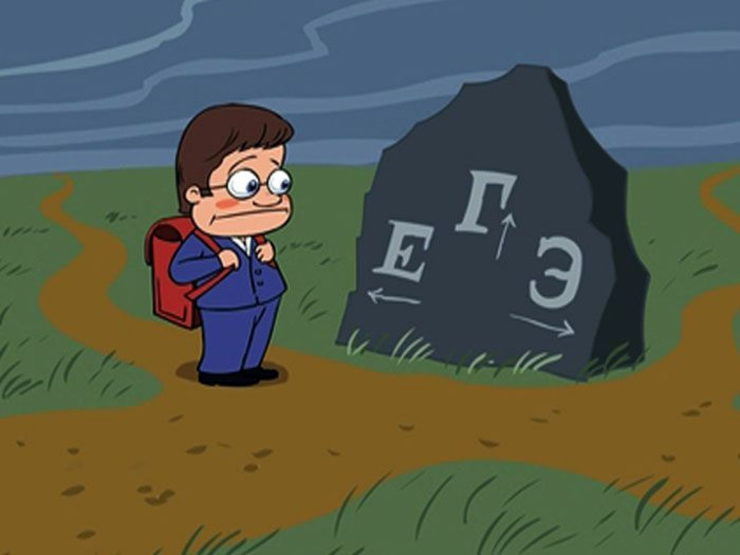
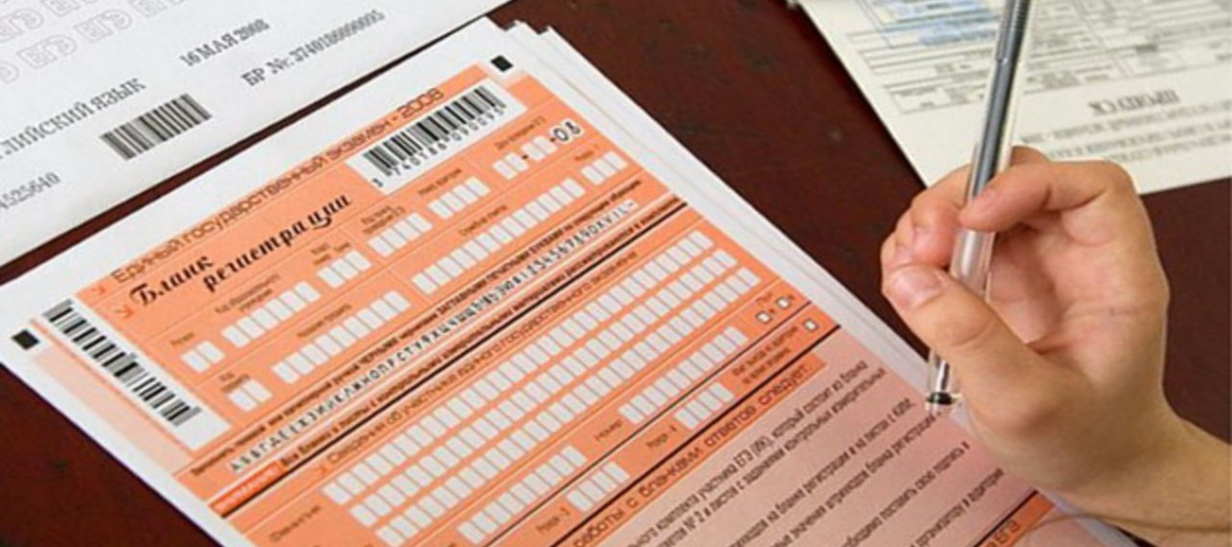
Единый Государственный Экзамен (ЕГЭ)
ЕГЭ и проблема соответствия способностей выбранной специальности …
Notes:
Единый государственный экзамен (ЕГЭ) как обязательная форма сдачи выпускных экзаменов в школе используется уже более 6 лет, однако критика данной системы и формата ее оценки, не прекращается. Критика адресована к разным аспектам ЕГЭ: начиная с содержанием вопросов и заканчивая самой возможностью проверки знаний данным способом. Отсутствие возможности формулировать ответ на вопрос самостоятельно приводит формализации процедуры оценки знаний. При таком подходе способности школьника к той или иной дисциплине, по сути – не оцениваются. Поскольку у тестируемого школьника нет возможности грамотно и логически обосновывать, пусть даже и, правильный ответ. Дискретный подход к оценке знаний в рамках ЕГЭ не позволяет оценивать творческие способности. Сложившаяся ситуация вынуждает изыскивать дополнительные критерии оценки успешности школьника. Соответственно, во многих ВУЗах РФ практикуется традиционная система оценки знаний, где у абитуриента или студента имеется возможность обосновать свой ответ устно или письменно, а результаты ЕГЭ перепроверяются посредством дополнительного тестирования по профилю дисциплины факультета. Но все это не решает проблему соответствия способностей выбранной специальности

Slide 4
ФКТИ ЛЭТИ, 1 курс
СПЕЦИАЛИЗАЦИЯ | КОЛИЧЕСТВО СТУДЕНТОВ
САПР | 52
ВТ | 109
* САПР - Системы автоматизированного проектирования
ВТ – вычислительная техника
Notes:
Всего за период с 23.10.17 по 26.10.17 с помощью программ VibraMI, на базе технологии виброизображения, было протестировано 161 студентов-первокурсников ФКТИ ЛЭТИ

Slide 5
Комплектование групп, по итогам успеваемости (1-я сессия)
ГРУППА | КОЛИЧЕСТВО СТУДЕНТОВ
1 наименее успешные студенты | 52
2 студенты, со средней успеваемостью | 109
3 наиболее успешные студенты | 28
Notes:
По результатам Единого Государственного Экзамена (ЕГЭ) и результатам первой сессии 161 студент, прошедшие тестирование МИ были разделены на 3 группы по степени успешности прохождения ЕГЭ и первой сессии. В качестве критерия оценки успешности был использован суммарный балл ЕГЭ, а студенты подразделены на три группы. По результатам 1-ой сессии были так же сформированы 3 группы студентов в зависимости от результатов по сдаче 4 экзаменов, а также допуску к ним. В первую группу наименее успешных студентов, вошли студенты, получившие средний бал менее 3 по результатам сдачи первой сессии. При этом, недопуск к экзамену оценивался в 0 баллов. Во вторую группу вошли студенты получившие средний бал от 3 до 4. В третью группу успешных студентов вошли студенты со средним баллом 4 и более.

Slide 6
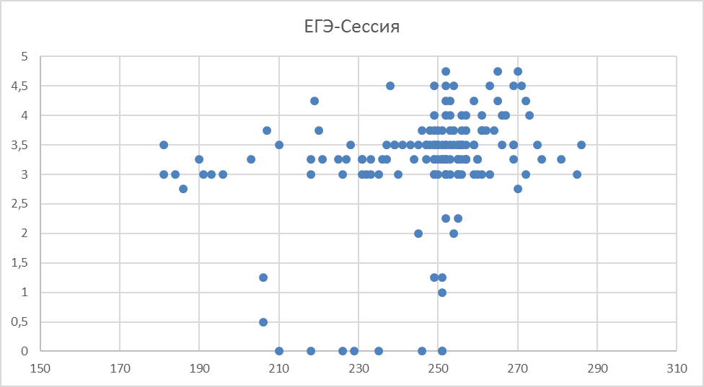
Сравнительный анализ профиля множественного интеллекта по результатам ЕГЭ и первой сессии
Notes:
Оказалось, что 3 группы сформированные по результатам ЕГЭ (и тестирования, проведенного в ЛЭТИ аналогичного ЕГЭ) значительно отличаются от трех групп, сформировавшихся по результатам 1-й сессии. На рисунке 1 приведена зависимость результатов ЕГЭ относительно результатов 1-й сессии. Коэффициент корреляции Пирсона между результатами ЕГЭ и 1 сессии составил всего 0,28, что говорит о достаточно слабой зависимости (почти полным ее отсутствием) между школьными и институтскими оценками. Так как наблюдается низкая корреляция между результатами ЕГЭ и результатами первой сессии, то состав трех групп успешности, сформированных по результатам ЕГЭ значительно отличался от состава трех групп успешности, сформированных по результатам первой сессии.

Slide 7
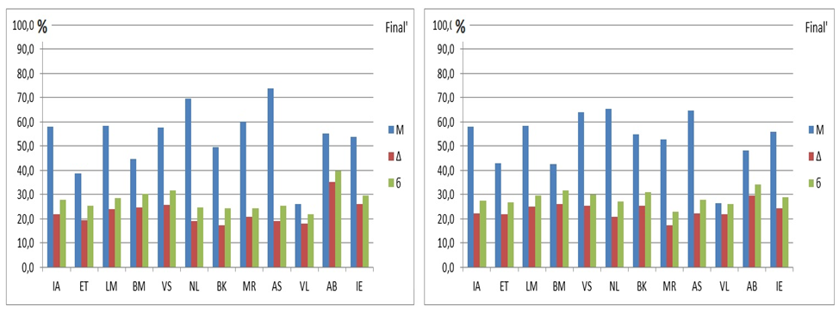
Сравнительный анализ профиля множественного интеллекта по результатам ЕГЭ и первой сессии
Общий профиль МИ в группе № 1: наименее успешные студенты. Группы сформированной на основе ЕГЭ и первой сессии
ЕГЭ
Первая сессия
Notes:
По итогам тестирования, в группах студентов, сформированных по результатам ЕГЭ, были получены следующие результаты:
В группе № 1 (наименее успешные студенты) логико-математический (58,4 %) интеллект оказывается на пятом месте в иерархии МИ, по отношению к подвижническому (73,8 %), природному (69,7 %), музыкально-ритмическому (60,2%) и внутриличностному (58,1 %) (рис. слева).
Полученные данные сопоставлены с результатами первой сессии. Как оказалось, результаты сессии существенно не повлияли на расположение типов MI: логико-математический МИ (58, 4%) по-прежнему занимает пятое место (рис. справа). Незначительно изменилась очередность расположения других типов МИ: от природного (65,5 %), подвижнического (67,7 %), визуально-пространственного (63,8 %), к межличностному – (55,9 %). Наиболее вероятной причиной общности полученных данных является мотивационный аспект отношения к учебе: неуспешные студенты, не стремятся перейти в категорию успешных или не прилагают достаточных усилий для развития логико-математического МИ.

Slide 8
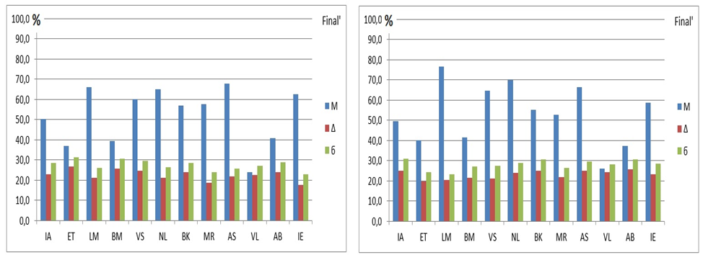
Сравнительный анализ профиля множественного интеллекта по результатам ЕГЭ и первой сессии
Общий профиль МИ в группе № 2: студенты со средней успеваемостью. Группы сформированной на основе ЕГЭ и первой сессии
ЕГЭ
Первая сессия
Notes:
Рассмотрим полученные результаты в группе № 2 (студенты, со средней успеваемостью): логико-математический (66,1 %) МИ занимает второе место в иерархии МИ, по отношению к подвижническому (67,6 %), природному (64,9 %), внутриличностному (62,7 %) и музыкально-ритмическому (57,7%) (рис. слева).
Полученные данные сопоставлены с результатами первой сессии. У студентов со средней успеваемостью расположение логико-математического МИ (76,4 %) сместилось на первое место в профиле МИ (рис. справа). Очередность расположения других типов МИ изменилась незначительно: подвижнический (66,4 %), природный (69,9 %), внутриличностный (58,7 %), визуально-пространственный (64,7 %). На данном этапе анализа данных по-прежнему наиболее вероятной причиной изменения иерархии в профиле МИ является мотивационный аспект отношения к развитию способностей. Студенты со средней успеваемостью предпринимают достаточно усилий для развития своих способностей.

Slide 9
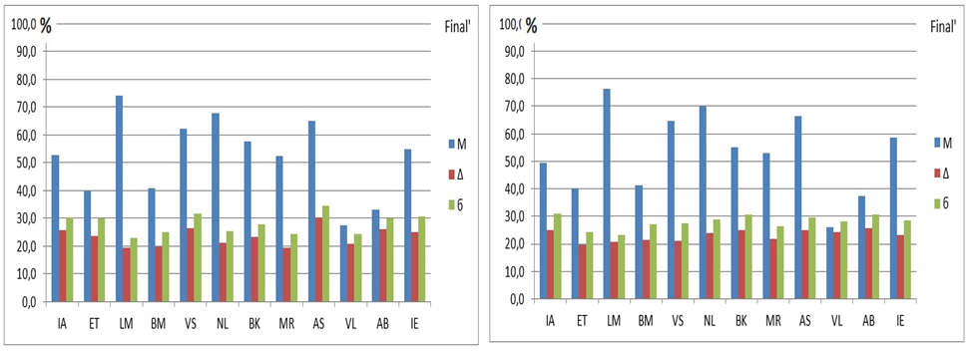
Сравнительный анализ профиля множественного интеллекта по результатам ЕГЭ и первой сессии
Общий профиль МИ в группе № 3: наиболее успешные студенты. Группы сформированной на основе ЕГЭ и первой сессии
ЕГЭ
Первая сессия
Notes:
В группе № 3 (наиболее успешные студенты), по результатам ЕГЭ, получено иное распределение ведущих типов МИ (в сравнении с группой № 1 и группой № 2). На первом месте оказался логико-математический (74 %), затем – природный (67,9 %) и подвижнический (64,9%), визуально-пространственный (62,1%), межличностный (55 %) типы МИ.
Полученные данные сопоставлены с результатами первой сессии. Расположение МИ в профиле не изменилось: логико-математический (76,4 %), затем – природный (69,9 %) и подвижнический (66,4%), визуально-пространственный (64,7%), межличностный (58,7 %) типы МИ. По итогам сформировавшейся тенденции можно утверждать, что успешные студенты (со средней успеваемостью или высокой, группы 2-3) предпринимают достаточно усилий для дальнейшего развития своих способностей. При этом имеет значение не наличие одного ярко выраженного типа МИ (степень интенсивности выраженности), а его расположение в профиле МИ

Slide 10
Преобразовали профилей МИ путем расчета единой оценки СКО
final | 1 | 2 | 3
1 | 4,98 | 6,58 | 8,90
2 | 6,58 | 3,04 | 4,37
3 | 8,90 | 4,37 | 2,44
Notes:
Проведенное тестирование показало в целом ряд ожидаемых для авторов результатов (низкая корреляция оценок ЕГЭ и 1С, преобладание ЛМ для успешных студентов), так и ряд новых, относительно неожиданных результатов, на которых есть смысл остановиться подробнее.
Первой неожиданностью стало визуальное подобие профилей МИ для групп, сформированных по принципу успешности, но на разных исходных данных ЕГЭ и 1С. Казалось, что при отсутствии корреляции между данными ЕГЭ и 1С (рис. 1), должна отсутствовать корреляция, т.е. подобие и у соответствующих профилей множественного интеллекта. Мы преобразовали подобие профилей МИ путем расчета единой оценки СКО, полученного между идентичными МИ для каждого графика, приведенного на графиках предыдущих слайдов. Полученные цифровые данные хорошо подтверждают визуальное восприятие подобия соответствующих групп успешности по профилям МИ. Получается, что двоечники (группа 1) больше похожи друг на друга (оценка подобия 4,98), чем на троечников (группа 2) оценка подобия 6,58 и отличников, оценка подобия 8,90, так как чем ближе оценка подобия к 0, тем подобие профилей выше. У идентичных профилей оценка подобия равна 0.

Slide 11
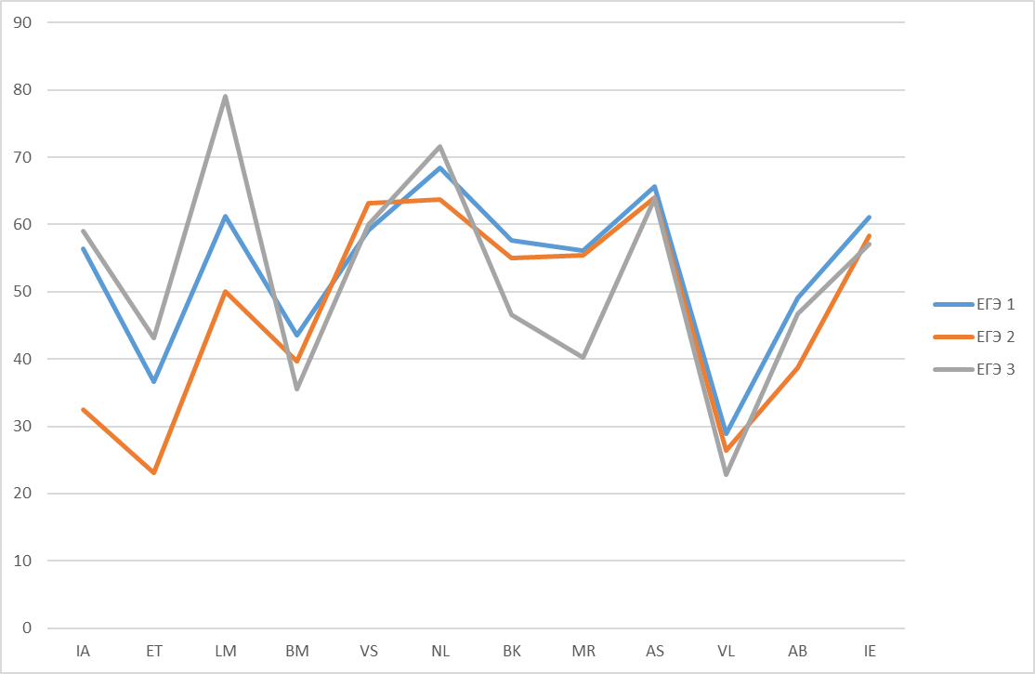
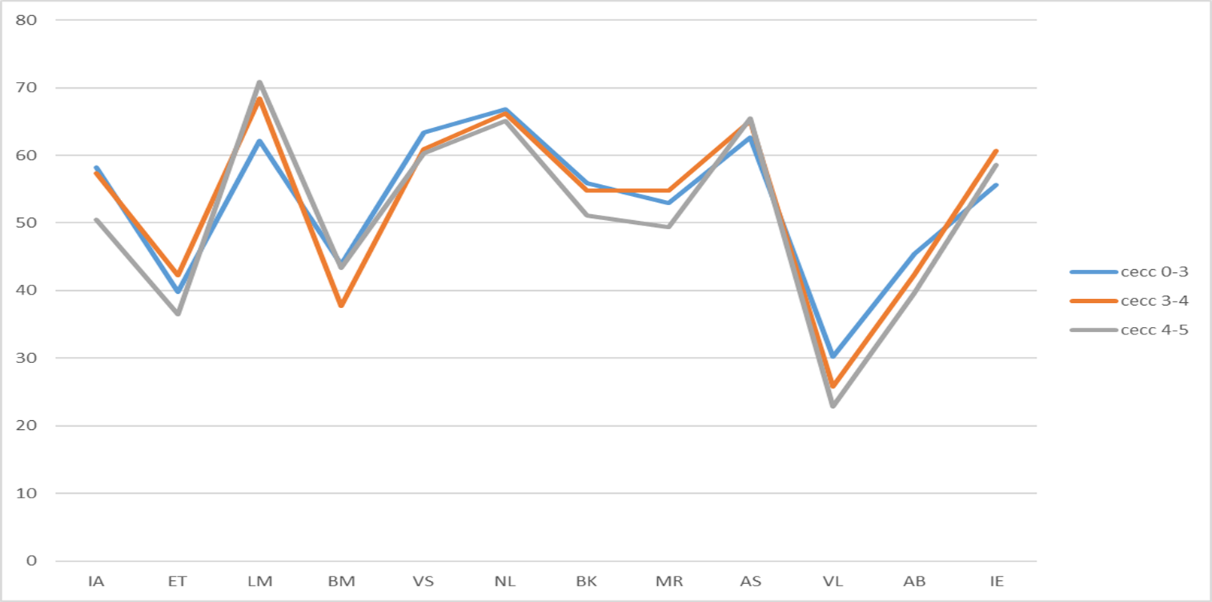
Сравнительный анализ (по данным средних значений) профиля множественного интеллекта
Группы сформированной на основе результатов ЕГЭ и первой сессии
ЕГЭ
Первая сессия
А
Б
Notes:
Сравнительный анализ профиля МИ по результатам ЕГЭ и итогам первой сессии выявил следующие тенденции: В группах, сформированных по результатам ЕГЭ (принцип комплектования групп, идентичный традиционной бальной оценке: группа 1 - «двоечники», группа 2 - «хорошисты и троечники», группа 3 -«отличники») оказалось что, наиболее успешные студенты (группа 3) наравне с наименее успешными (группа 1) достаточно объективно оценивают свои результаты по ЕГЭ (рис. А), как на сознательном, так и бессознательном уровне. Конфликт между имеющимися результатами и системой ожидания не возник. Это проявляется в отсутствии выраженной тенденции к компенсации недостатков технических знаний (см. IA, ET, LM) в гуманитарной сфере (см.VL, AB, IE), рис А.
Напротив, в группе № 2 эта тенденция проявилась ярче, чем в группах 1 и 3. Путем нормирования полученных данных и разности между техническими и гуманитарными шкалами профиля МИ, очевидно что группа 2 недовольна результатами ЕГЭ, пытаясь компенсировать их в гуманитарной сфере. Вероятно в будущем, недостаток этих знаний может быть развит за счет профильной компетенции (или даже ее расширения за счет гуманитарных типов МИ). Таким образом, группа 2 более пластична и в большей степени готова к изменениям, чем группы 1 и 2. Полученные результаты можно трактовать с позиции традиционного подхода к оценке психического здоровья человека, в котором любое проявление крайностей граничит с патологией. Таким образом, наиболее «психически здоровой» оказывается группа № 2, недовольная существующим положением вещей и готовая к изменениям.
Рассмотрим полученные результаты в аспекте группирования по итогам первой сессии. Оказалось, что обучение по профилю выбранной специальности стирает межгрупповые отличия и все три группы сливается воедино (рис. Б). Таким образом, компоновка студентов по результатам ЕГЭ показала больший межгрупповой разброс данных. Сильнее проявились групповые тенденции, по сравнению с компоновкой по результатам первой сессии.

Slide 12
Выводы:
Проведенное тестирование показало перспективность оценки успешности студентов в выборе оптимального ВУЗа, соответствующего способностям и профилю множественного интеллекта, с помощью программы ВибраМИ,
Результаты ЕГЭ нельзя рассматривать по аналогии со способностями или как эквивалент профессиональной компетенции в профессиональной самореализации.
Обучение по профилю специальности частично стирает межгрупповые отличия по профилю множественного интеллекта.

Slide 13
Спасибо за внимание!
Николаенко Яна Николаевна,
кандидат психологических наук
nikolaenko@elsys.ru
www.elsys.ru
www.psymaker.com

